Slide 1
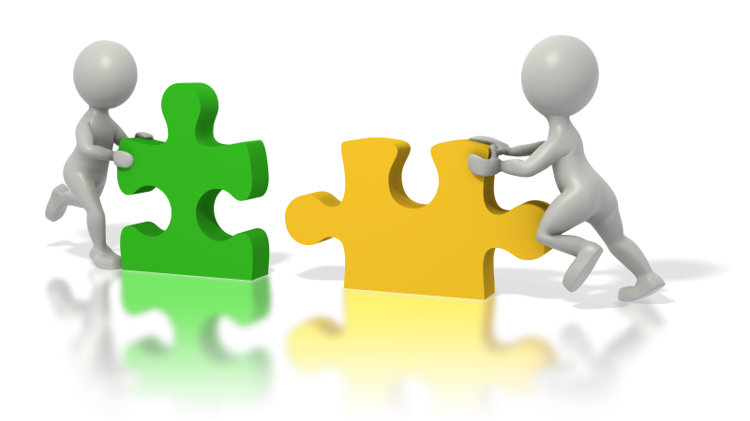
Повторення та узагальнення вивченого у 5 класі
Г ОЛОВНІ ТА ДРУГОРЯДНІ ЧЛЕНИ РЕЧЕННЯ
СЕЗКО ТЕТЯНА АНАТОЛІЇВНА,
УЧИТЕЛЬ УКРАЇНСЬКОЇ МОВИ ТА ЛІТЕРАТУРИ ВИЩОЇ КВАЛІФІКАЦІЙНОЇ КАТЕГОРІЇ, З ПЕДАГОГІЧНИМ ЗВАННЯМ «УЧИТЕЛЬ-МЕТОДИСТ»

Slide 2
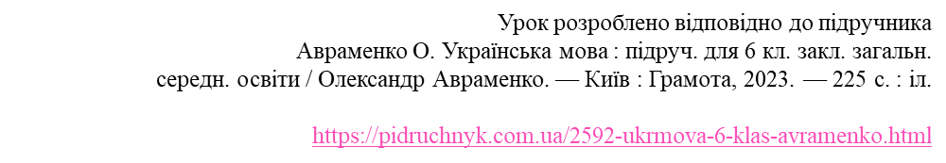
ВИ ДІЗНАЄТЕСЯ:
які бувають речення за метою висловлювання та емоційним забарвленням;
що таке головні й другорядні члени речення; як їх визначити у реченні.
ВИ ПОТРЕНУЄТЕСЯ:
правильно інтонувати речення залежно від мети висловлювання та емоційного забарвлення; визначати головні й другорядні члени речення.
СЕЗЬКО ТЕТЯНА

Slide 3
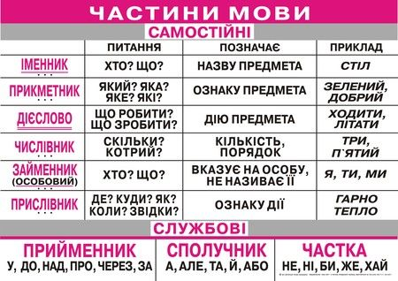


ПОВТОРЕННЯ.
ЧАСТИНИ МОВИ
САМОСТІЙНІ СЛУЖБОВІ

Slide 4
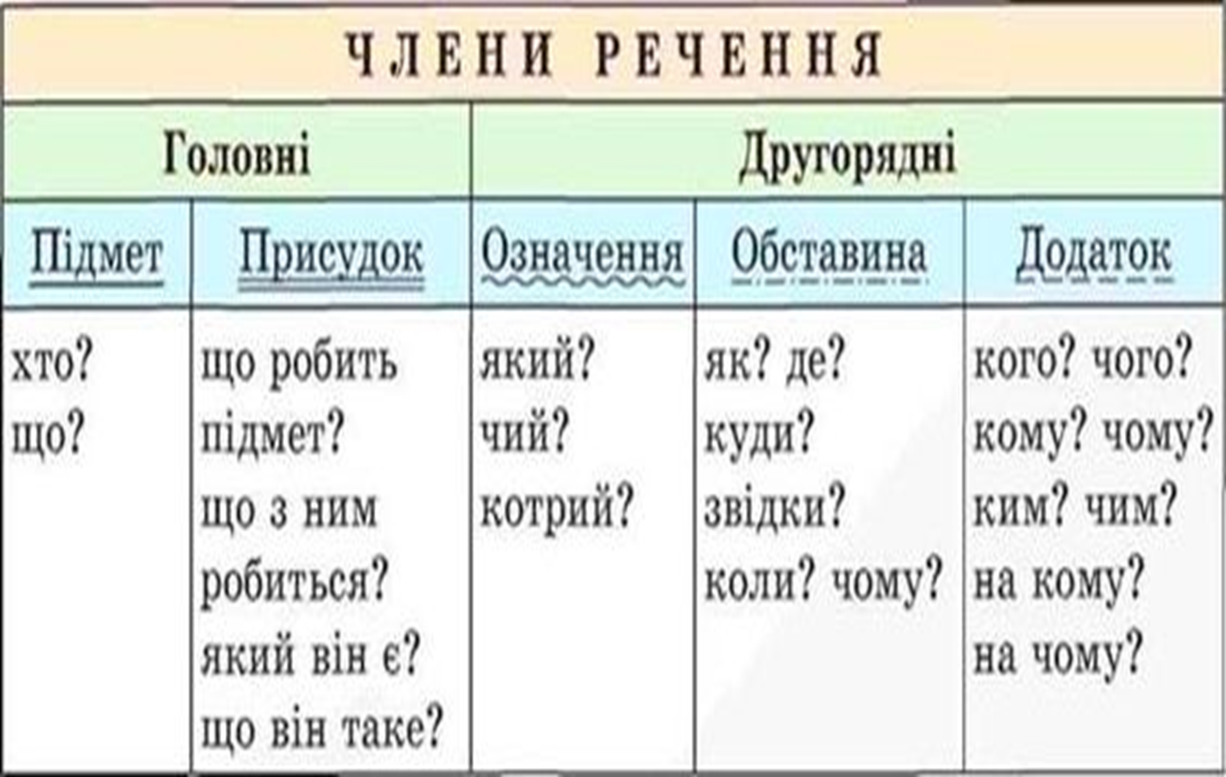
ПОВТОРЮЄМО
Підмет - головний член речення, який означає особу, предмет або явище та відповідає на питання хто?, що?
Присудок – головний член речення, який означає дію, стан або ознаку предмета, названого підметом.
Присудок відповідає на питання що робить підмет? що з ним робиться? який він є? хто він є? що він є?
Сьогодні чудовий осінній день.
* Уранці я прокидаюся о сьомій годині.

Slide 5
Щоб не помилитися у визначенні підмета
завжди ставимо 2 запитання
ХТО? ЩО?
чи
КОГО? ЩО?

Slide 6

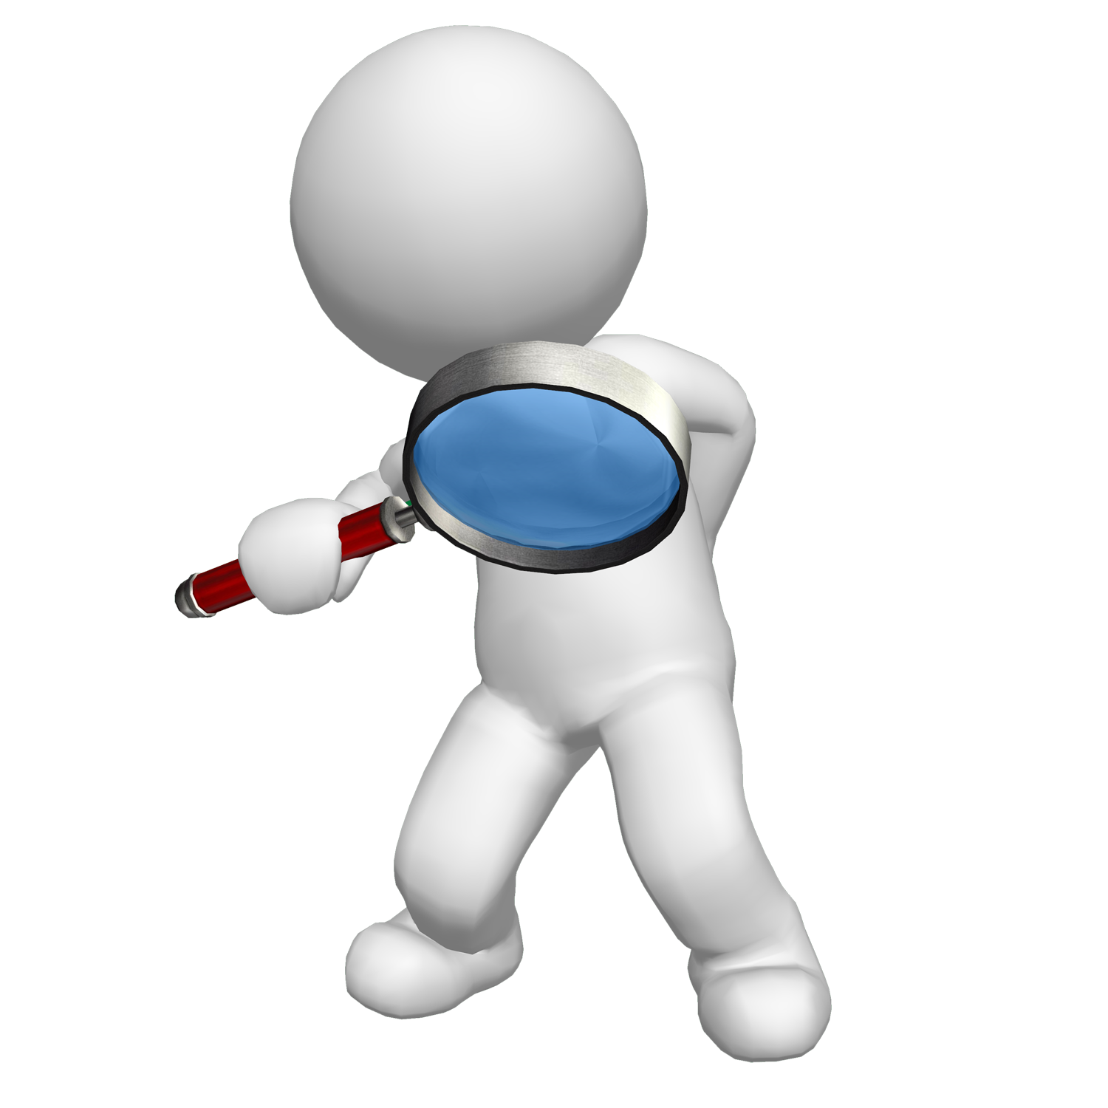
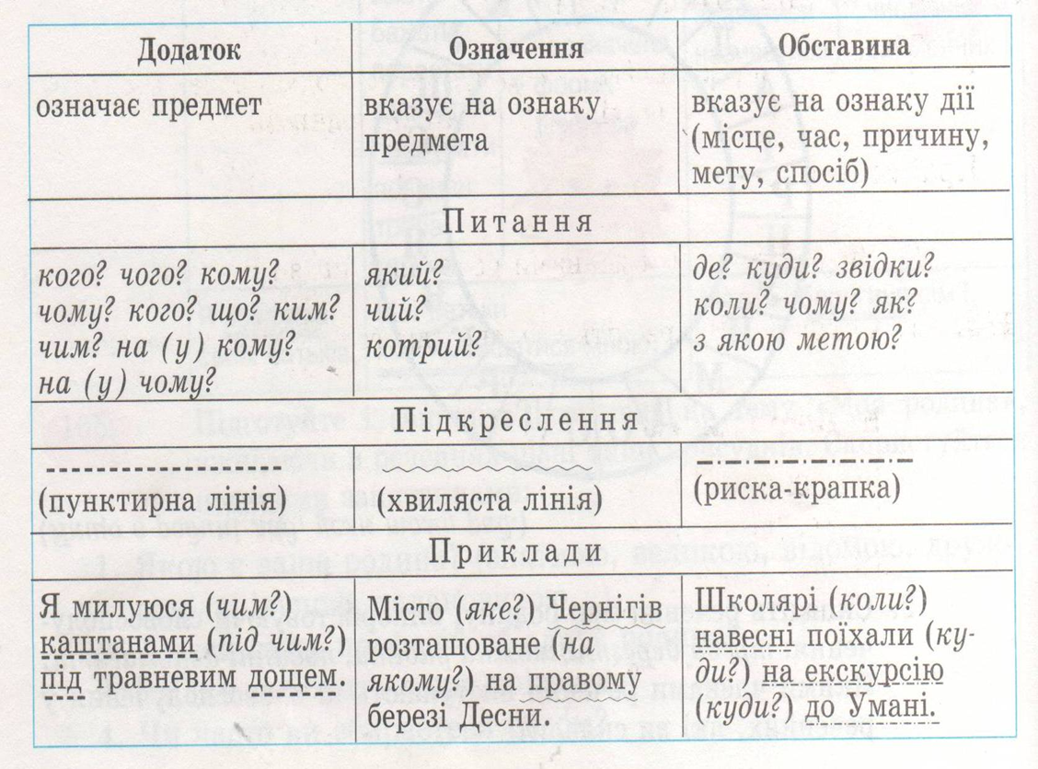
ДРУГОРЯДНІ ЧЛЕНИ РЕЧЕННЯ
Додаток відповідає на ? непрямих відмінків (усі, крім Н.в.)

Slide 7
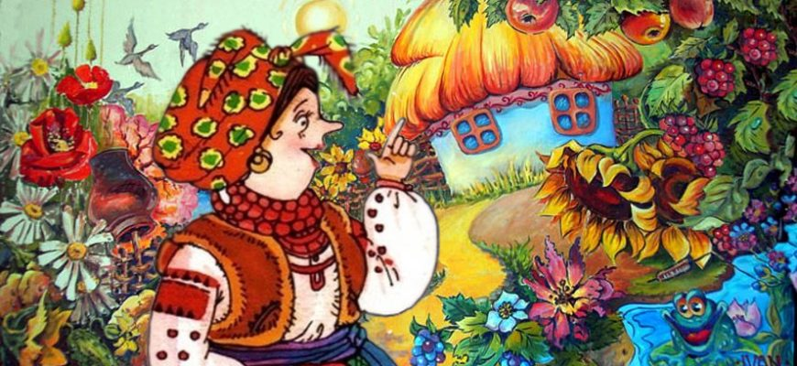
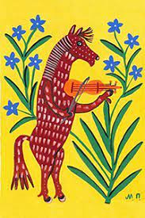
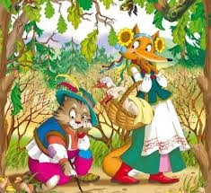
ПРАКТИЧНА ВПРАВА
Впр.2,с. 12 Перепишіть приказки й підкресліть у них члени речення.
Навченого пса нічим не підкупиш.
Старий звір ніколи не дрімає.
3. Кожна корова своє теля лиже.
4. Коневі овес не тяжкий.
5. Погане поросятко й у жнива мерзне.

Slide 8
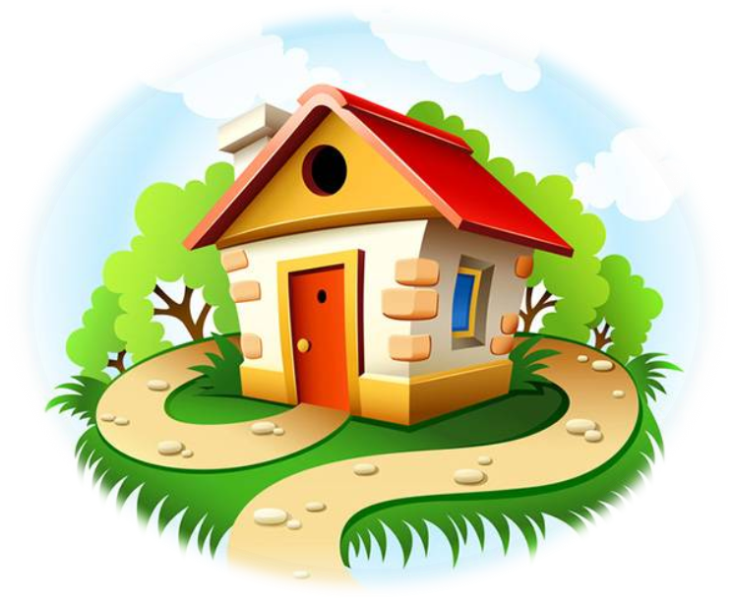
Впр.7., с. 13. Перепишіть речення та виконайте завдання.
А. Підкресліть члени речення.
Б. Доберіть і запишіть синоніми до виділеного слова.
Чорногуз поклонився лугам і садам.
Великі хмари холодом нависли.
Ростуть опеньки у тумані серед сосонок та беріз.
Біля яру, біля стежки одягла верба сережки.
Вночі за вовчими ярами зайці давали телеграми.

Slide 9

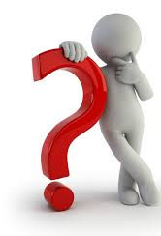
ПІДСУМОВУЄМО
Як не помилитися у визначенні підмета?
Чи може бути один головний член речення?
Як можна ще назвати головні члени речення?
Які члени речення називаємо другорядними? Які ви знаєте другорядні члени?
На які питання відповідає додаток, означення, обставина?

